Slide 1



BÀI GIẢNG MÔN KHOA HỌC

Slide 2

Em hãy nêu những điều kiện để cây sống và phát triển bình thường

Slide 3


NHU CẦU NƯỚC CỦA THỰC VẬT

Slide 4

Tìm hiểu nhu cầu nước của các loại thực vật khác nhau

Slide 5

Yêu cầu :
- Quan sát tranh, ảnh và cây đã chuẩn bị.
- Phân các loài cây thành các nhóm phù hợp.

Slide 6

Phân loại các nhóm cây theo nhu cầu về nước
Cây sống trên cạn ưa ẩm ướt | Cây sống trên cạn chịu được khô hạn | Cây sống dưới nước | Cây sống cả trên cạn và dưới nước

Slide 7

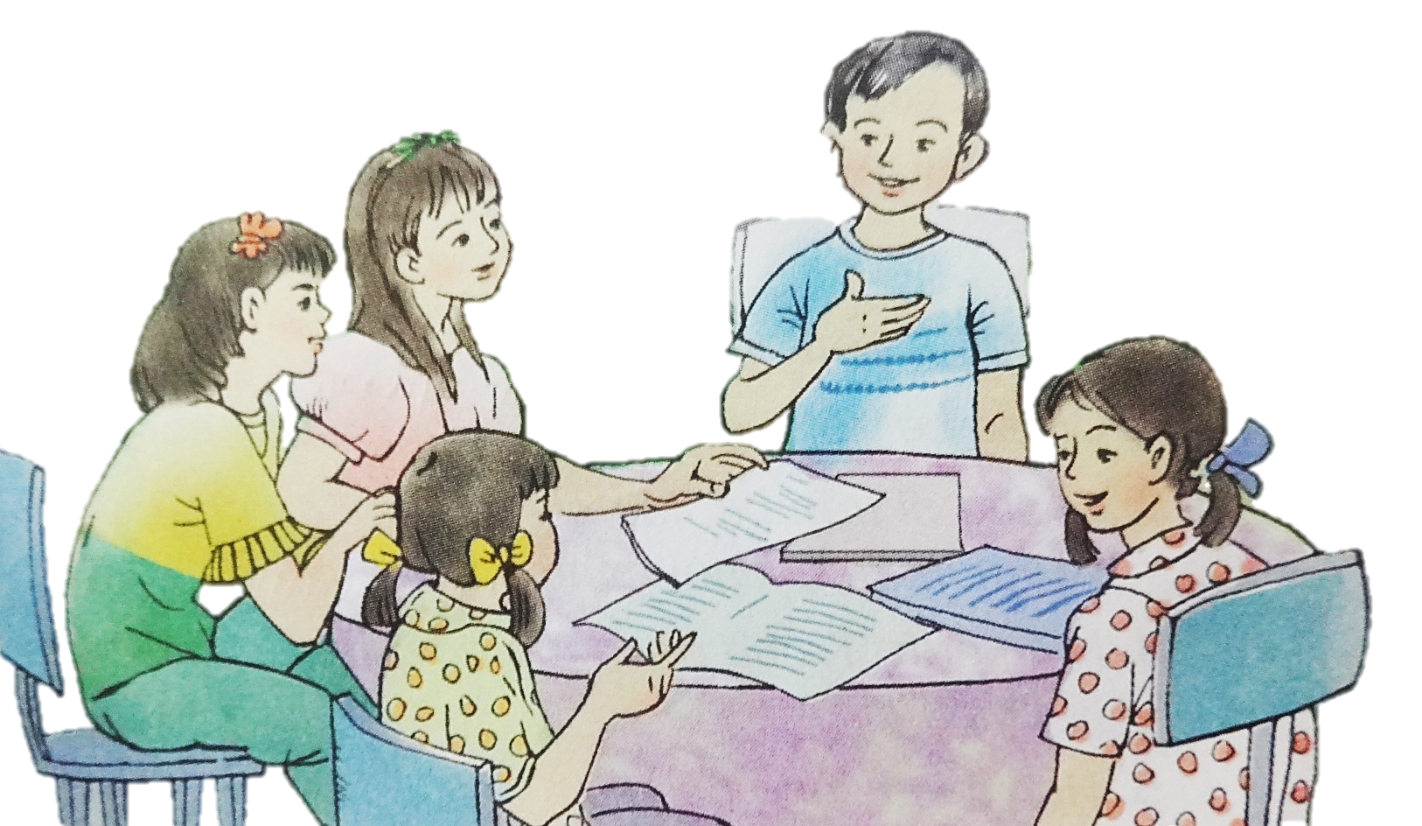
Notes:
Thảo luận nhóm 4 (3 phút)

Slide 8

Cây sống trên cạn
chịu được khô hạn
Cây sống trên cạn chịu được khô hạn

Slide 9
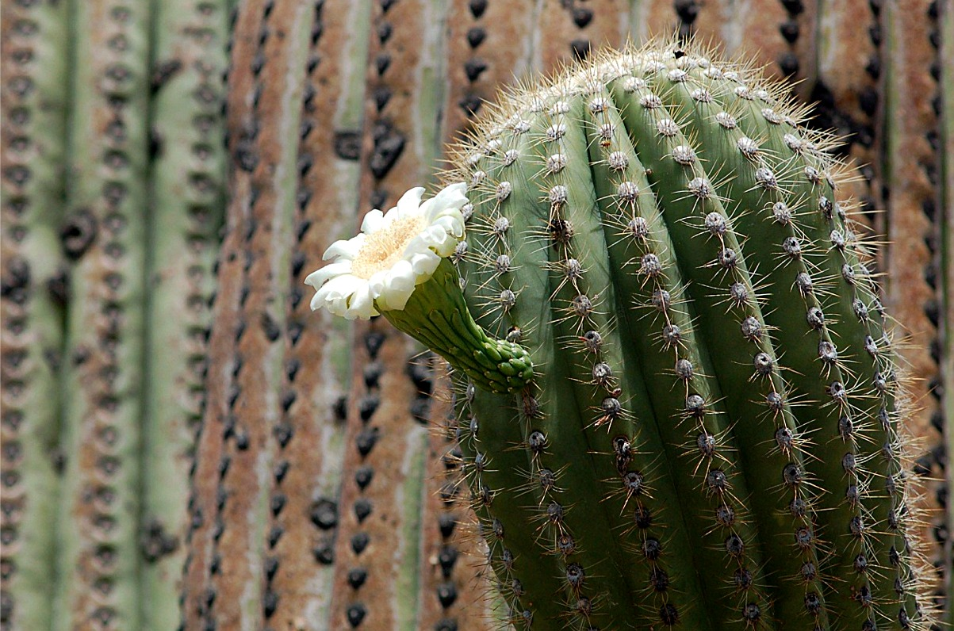
Xương rồng

Slide 10
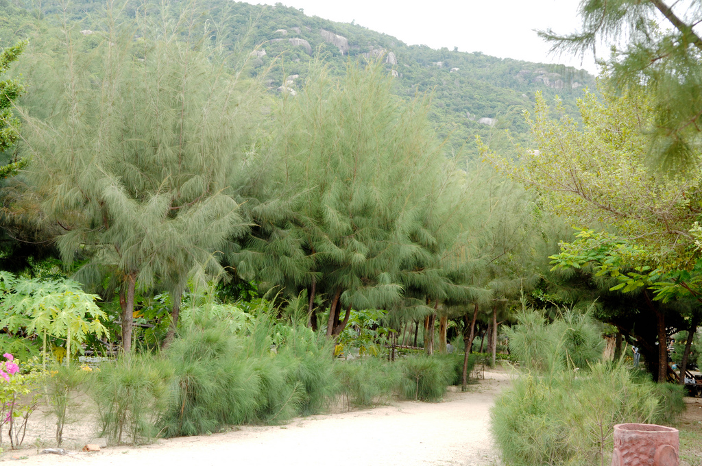
Cây phi lao

Slide 11
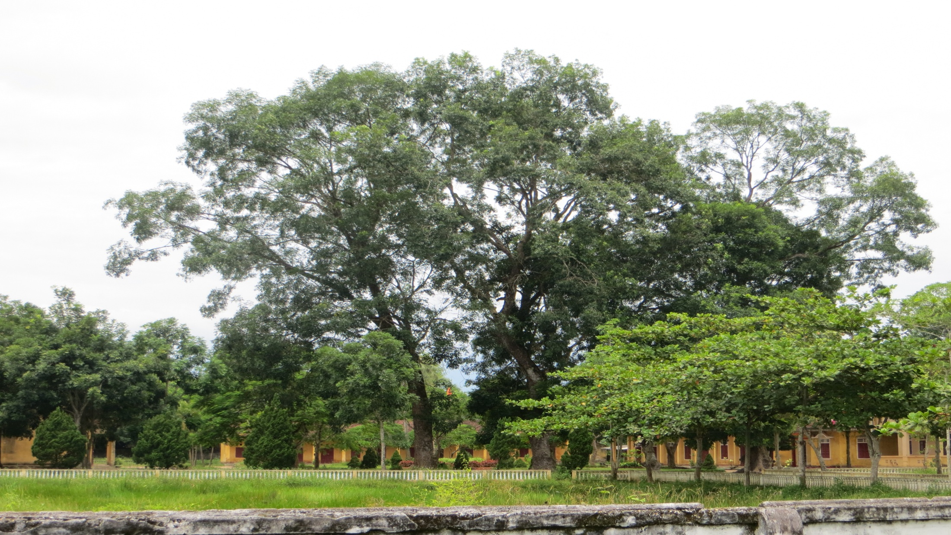
Cây xà cừ

Slide 12
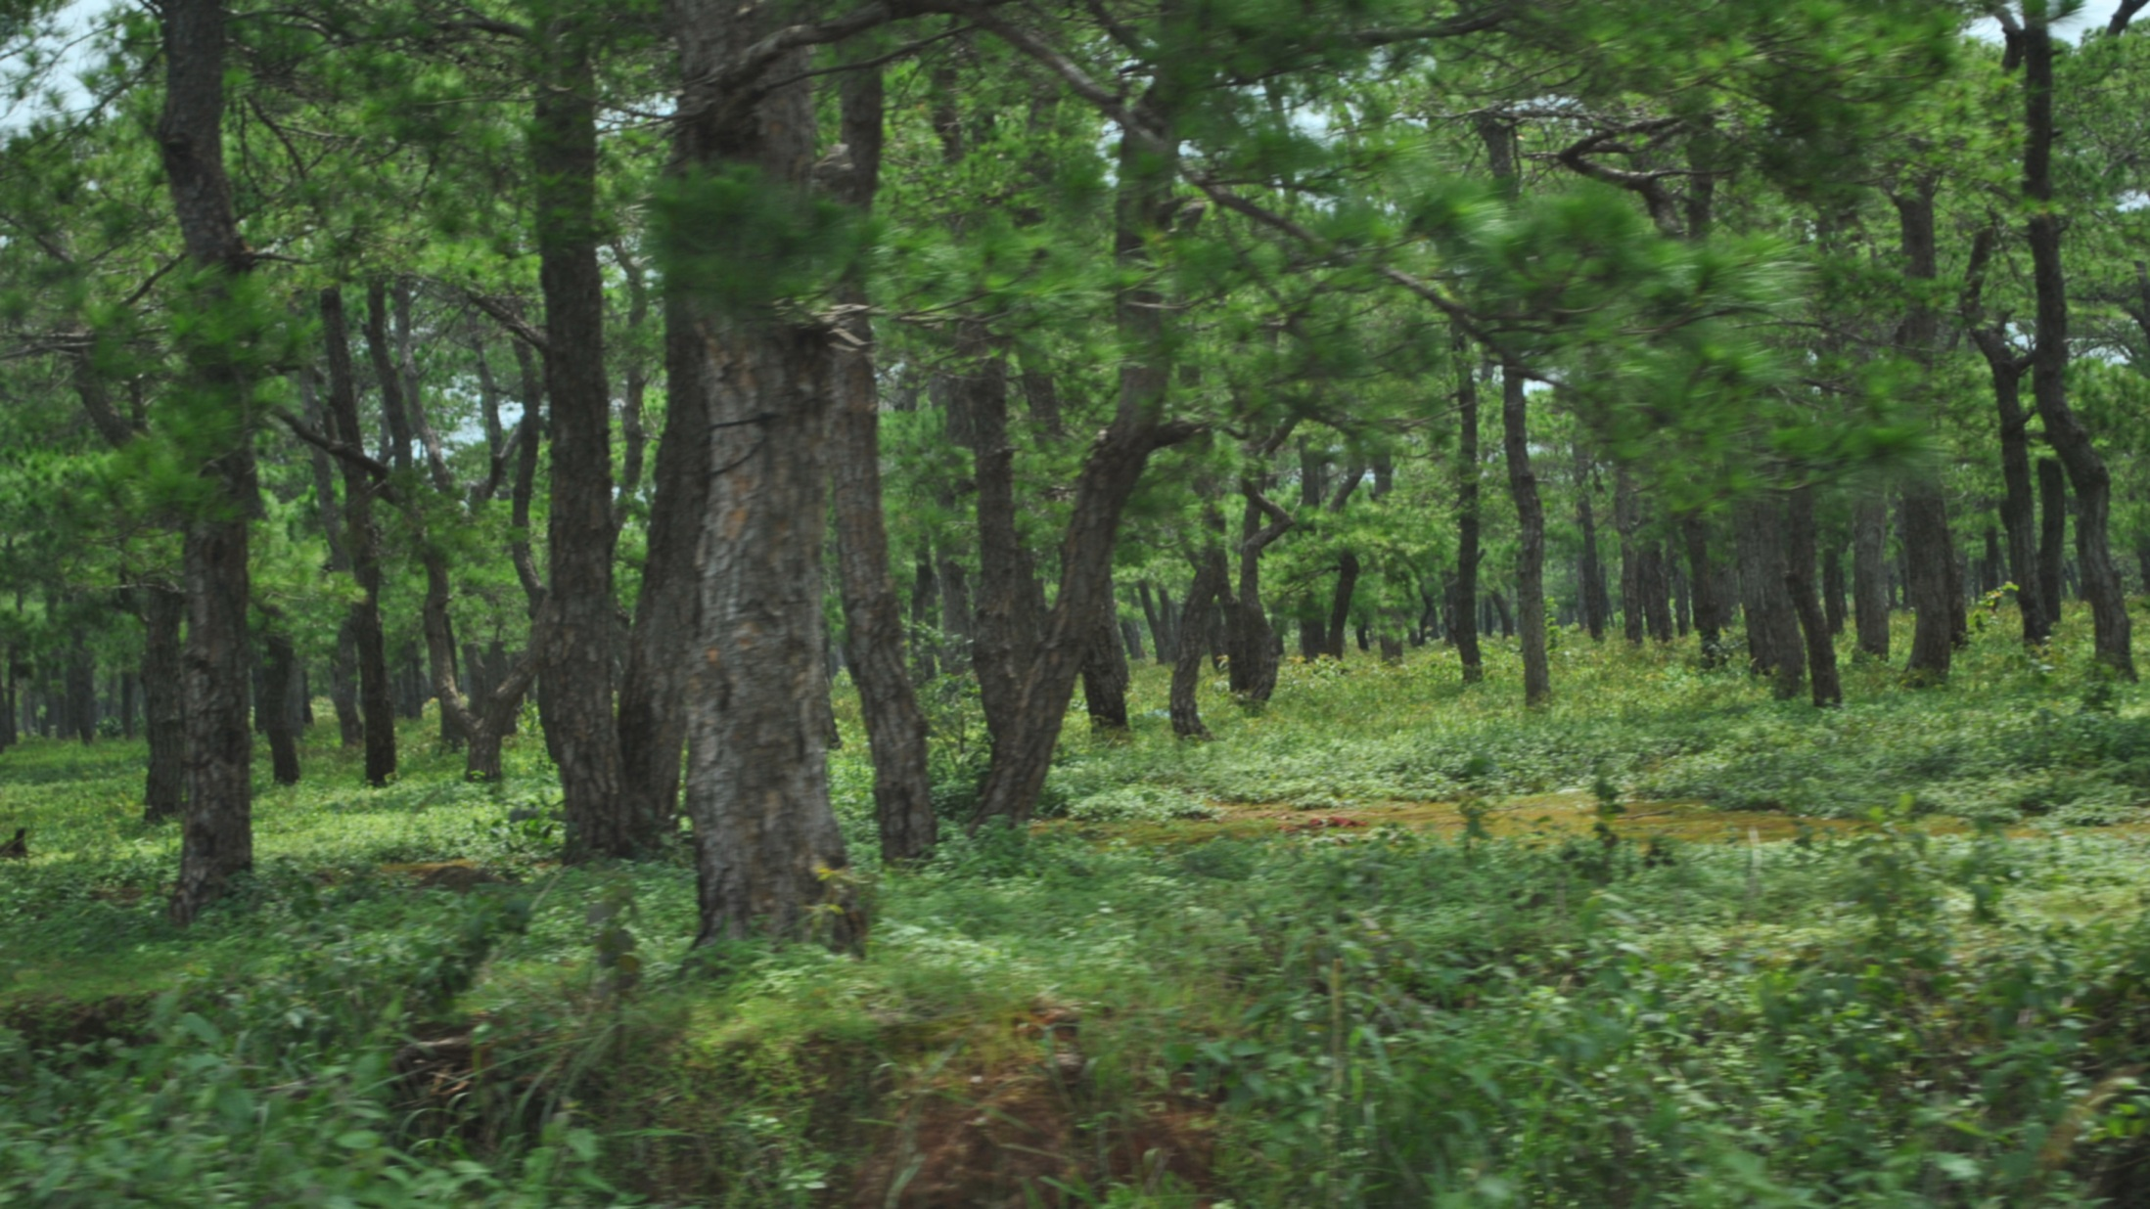
Cây thông

Slide 13
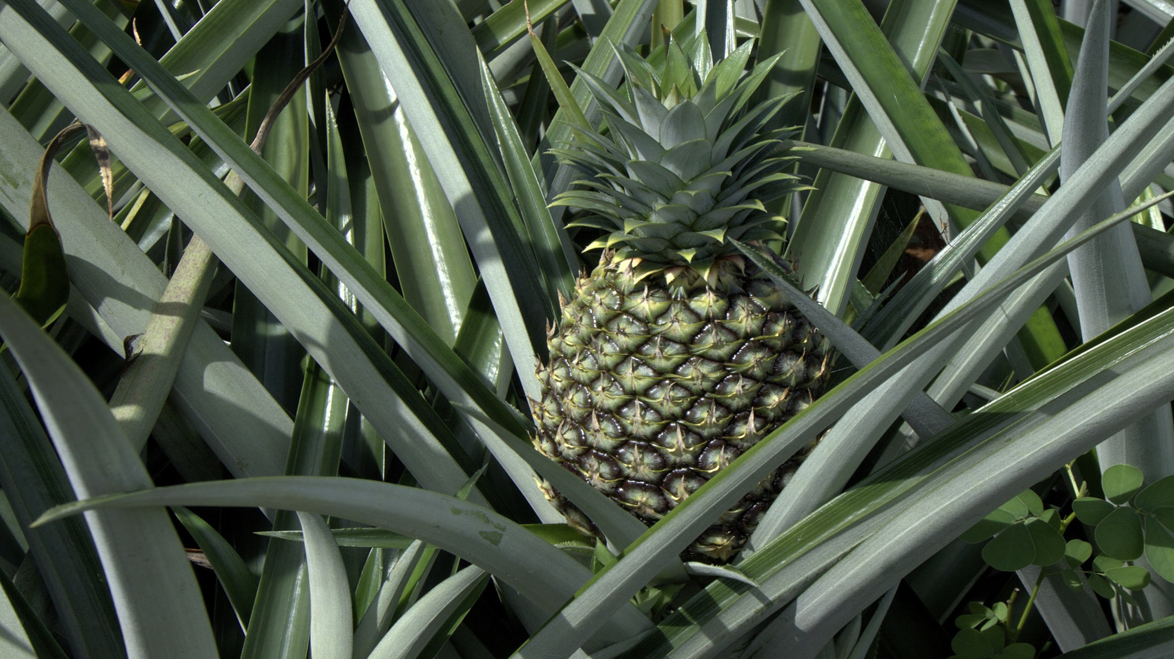
Cây dứa

Slide 14
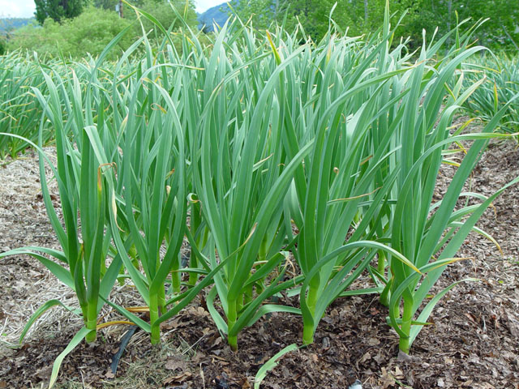
Cây tỏi

Slide 15
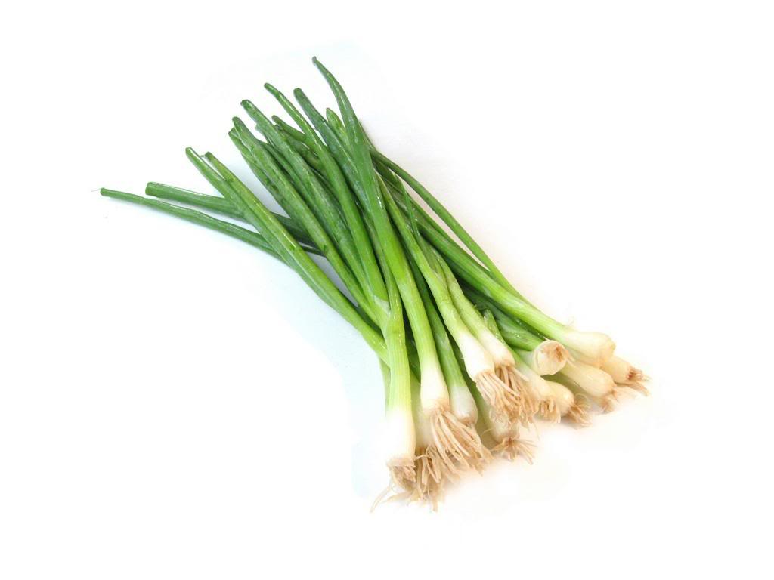
Cây hành

Slide 16
Cây sống trên cạn
chịu được ẩm ướt
Cây sống trên cạn chịu được khô hạn

Slide 17
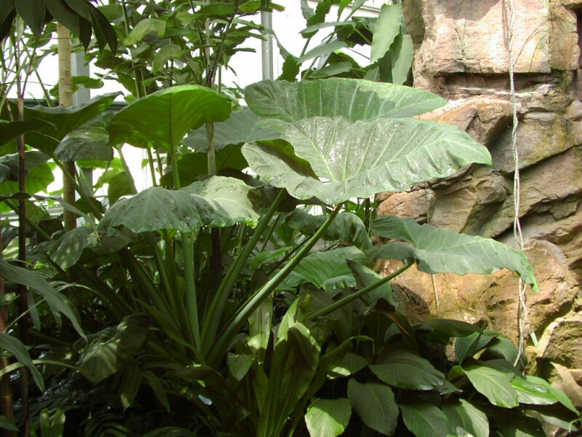
Cây ráy

Slide 18
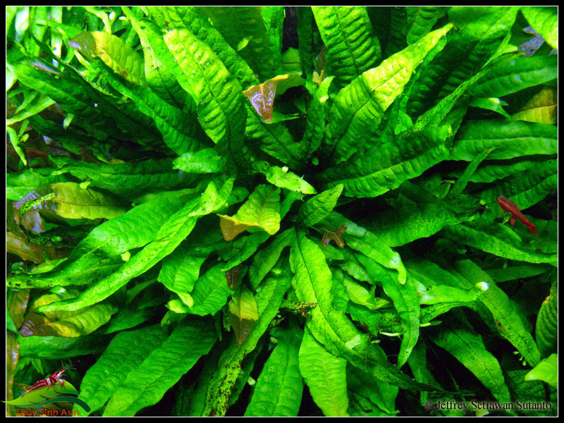
Dương xỉ thủy sinh

Slide 19
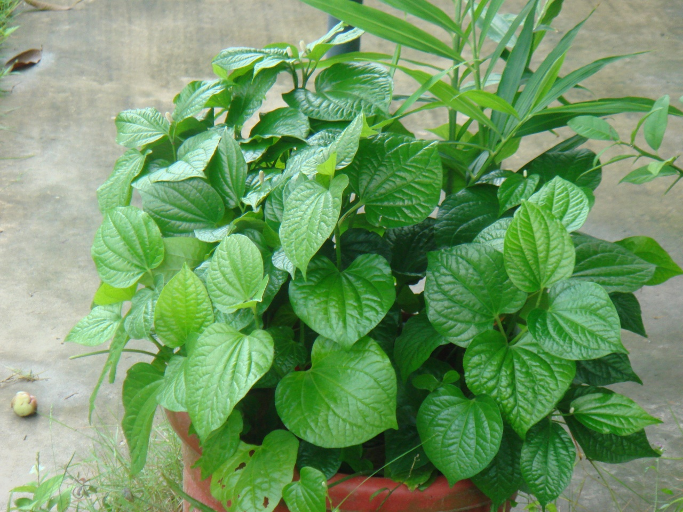
Cây lá lốt

Slide 20
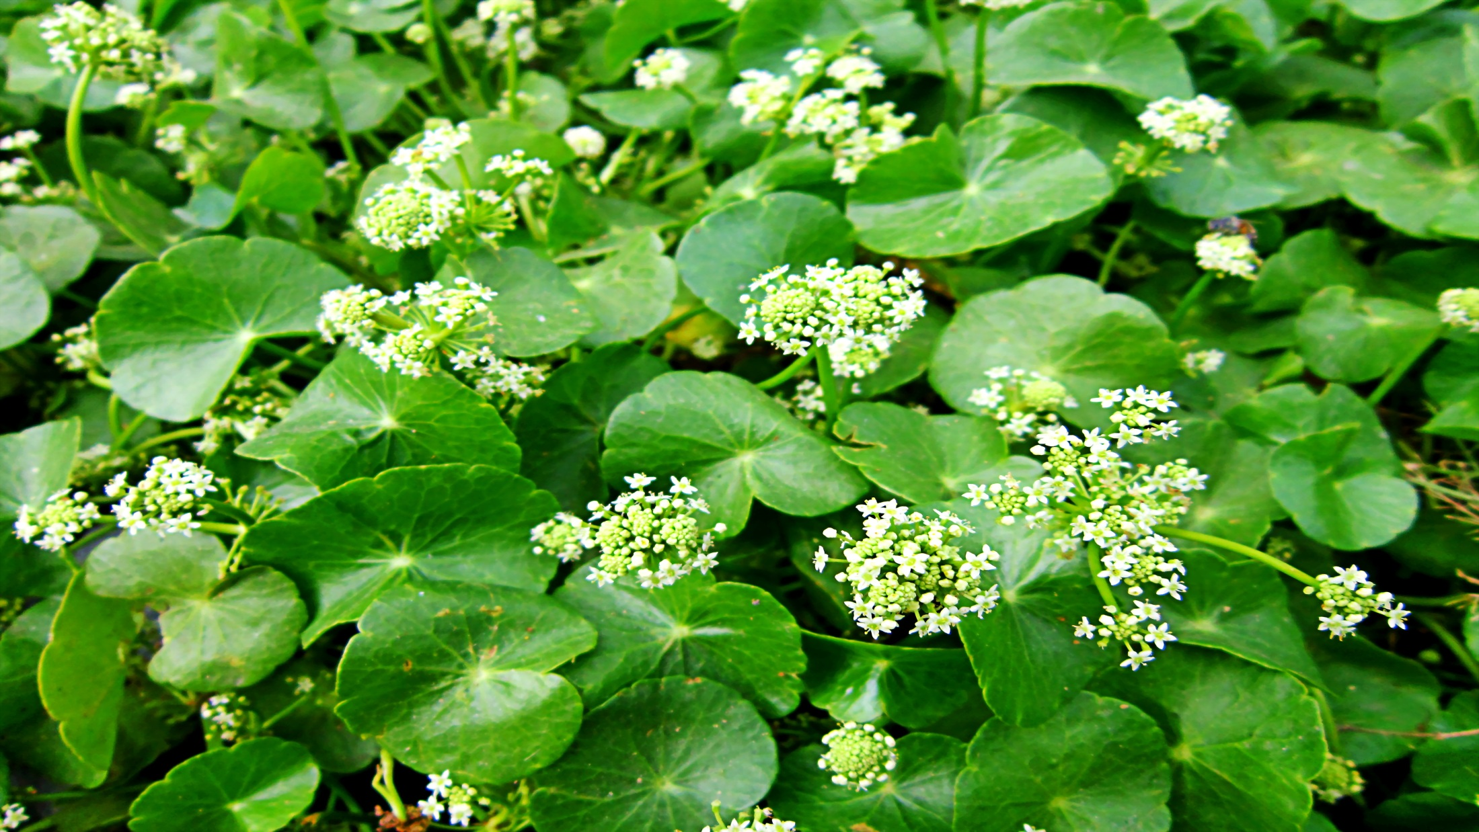
Rau má

Slide 21
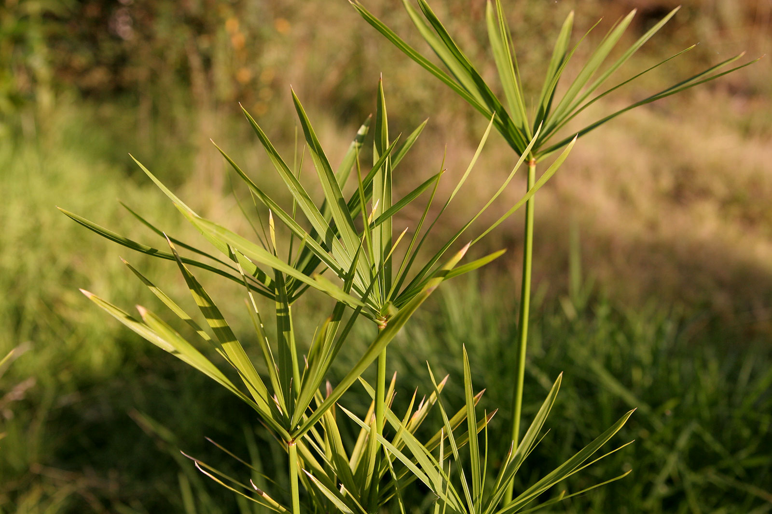
Cây cọ

Slide 22
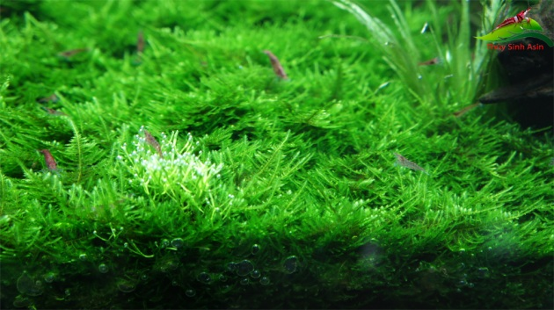
Rêu

Slide 23
Cây sống
dưới nước
Cây sống trên cạn chịu được khô hạn

Slide 24
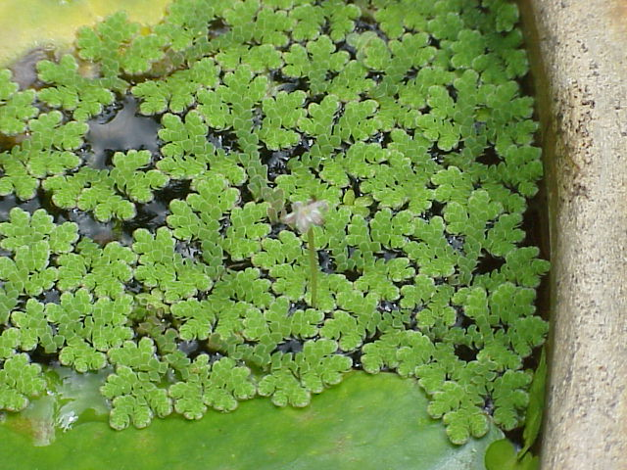
Bèo hoa dâu

Slide 25
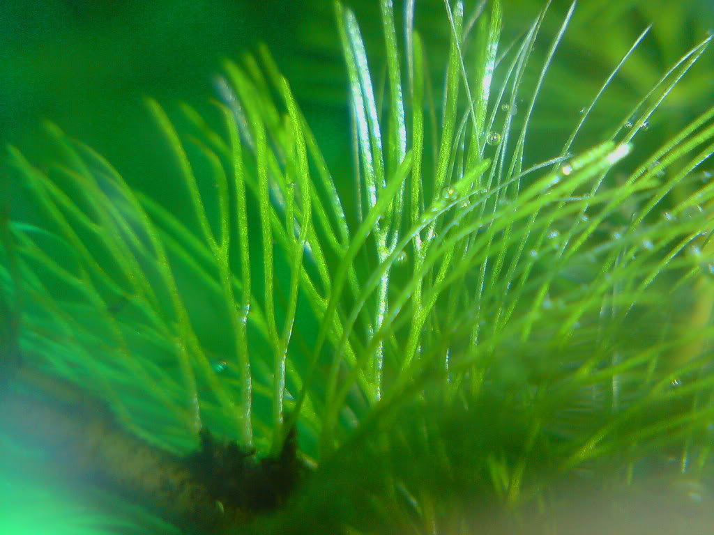
Rong

Slide 26
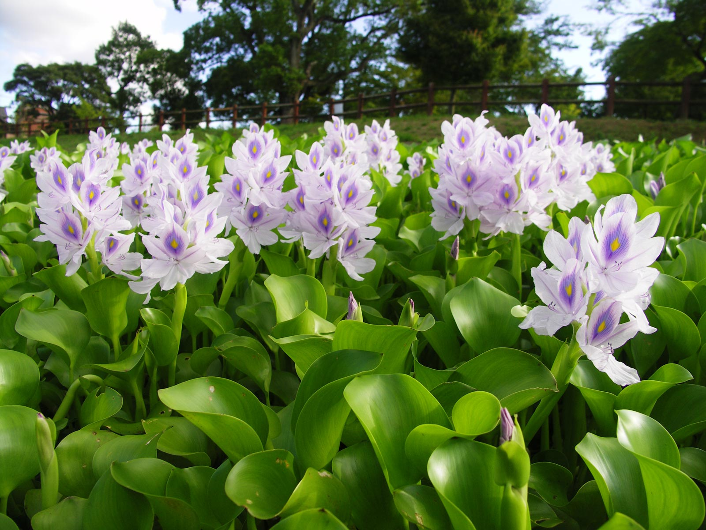
Lục bình

Slide 27
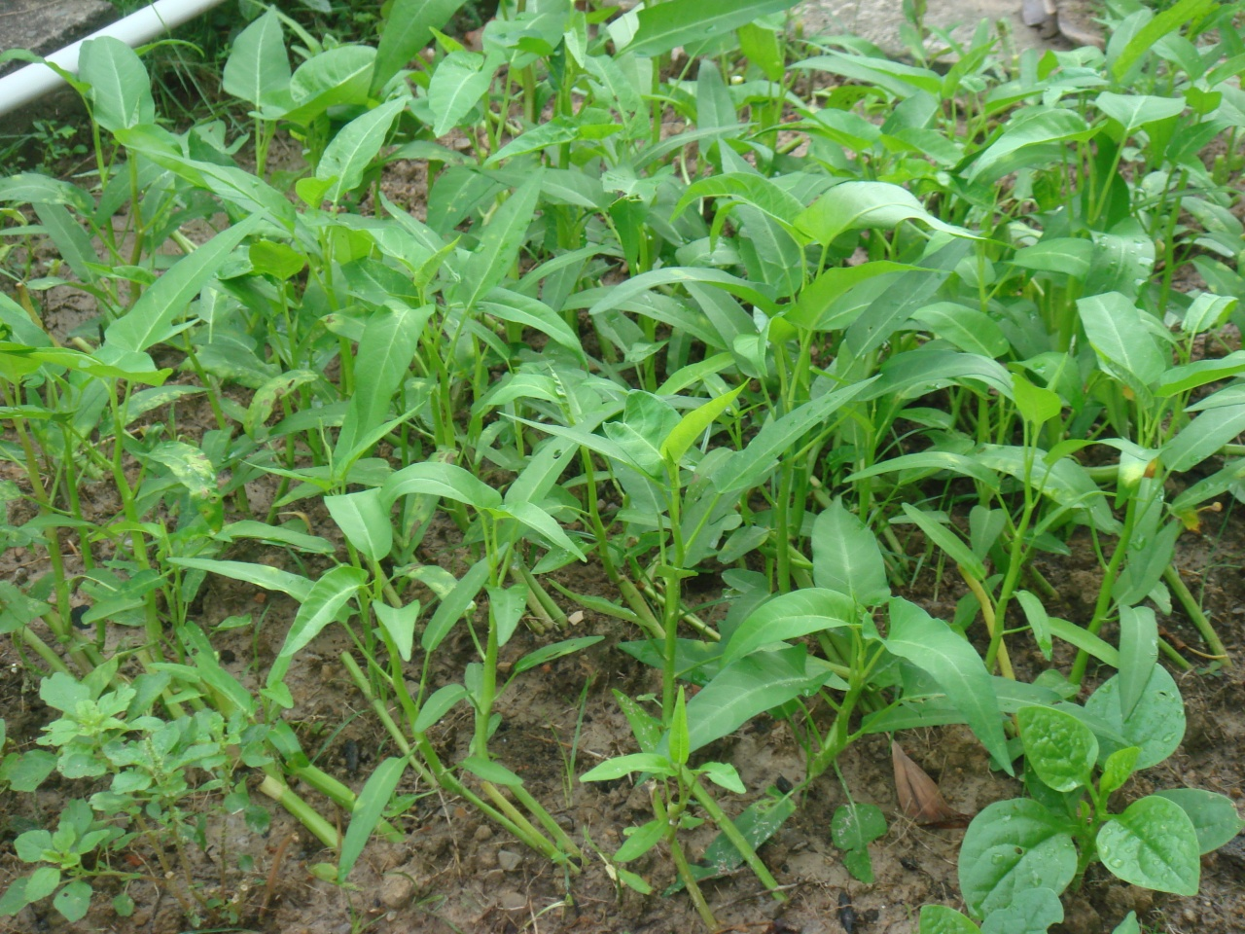
Cây rau muống

Slide 28
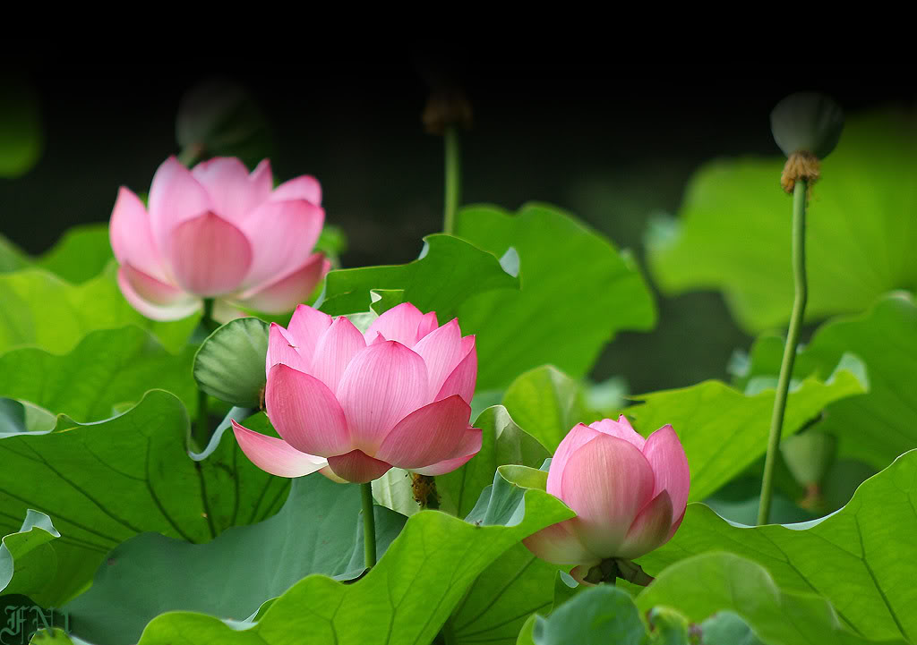
Hoa sen

Slide 29
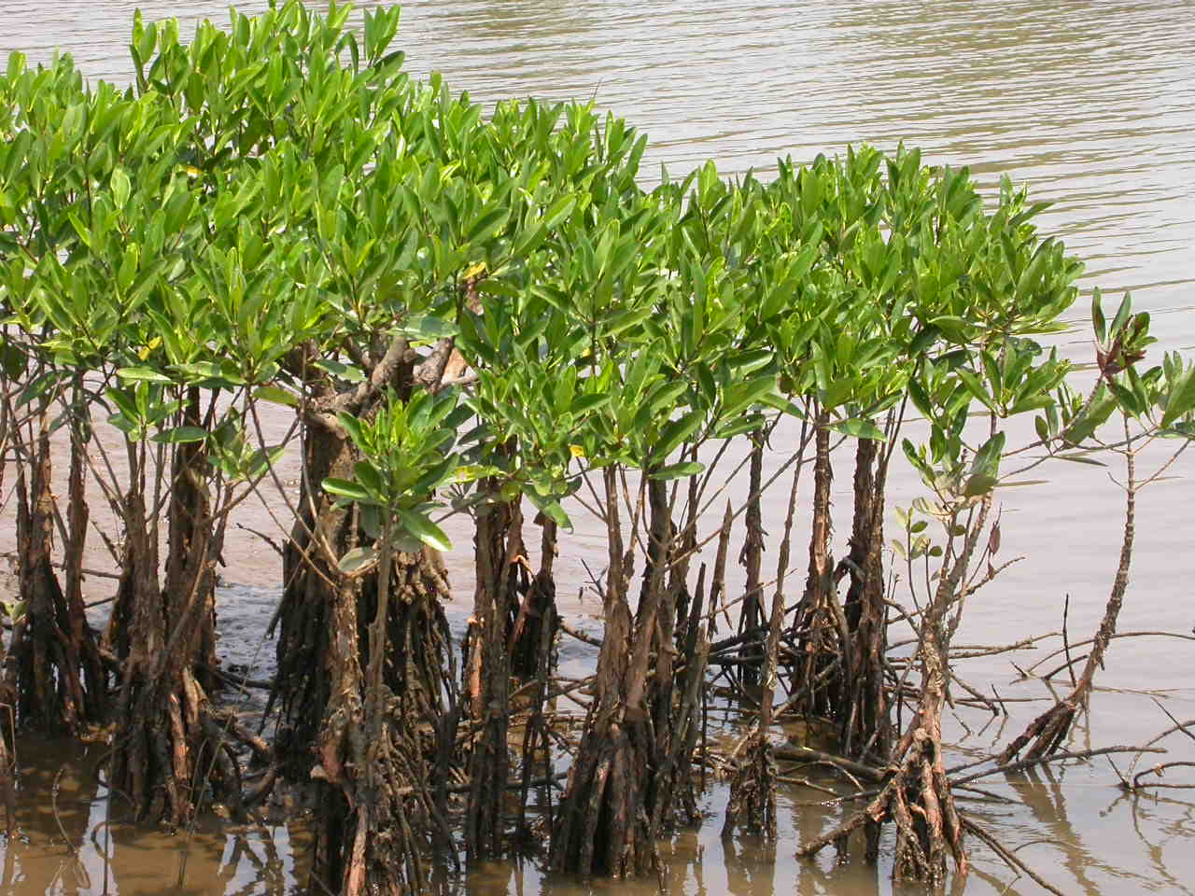
Cây đước

Slide 30
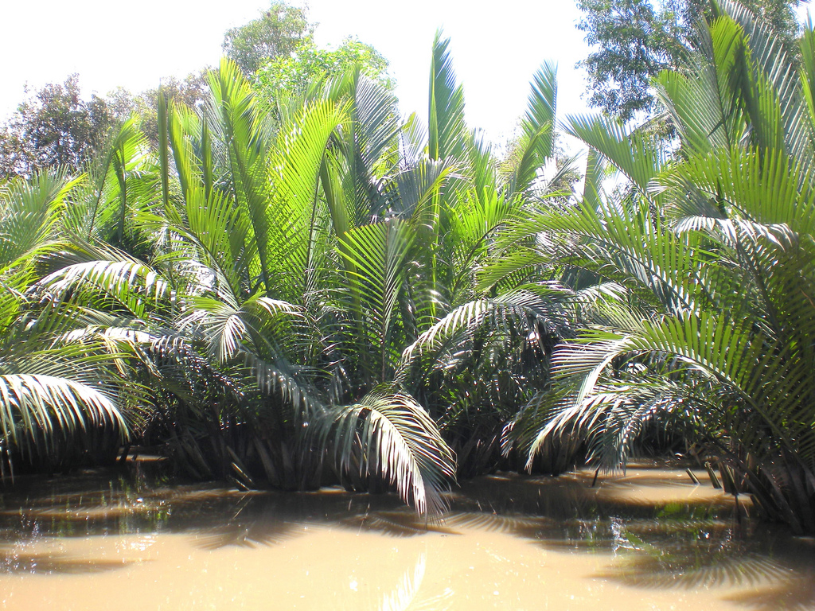
Dừa nước

Slide 31
Cây sống cả trên cạn
và dưới nước
Cây sống trên cạn chịu được khô hạn

Slide 32
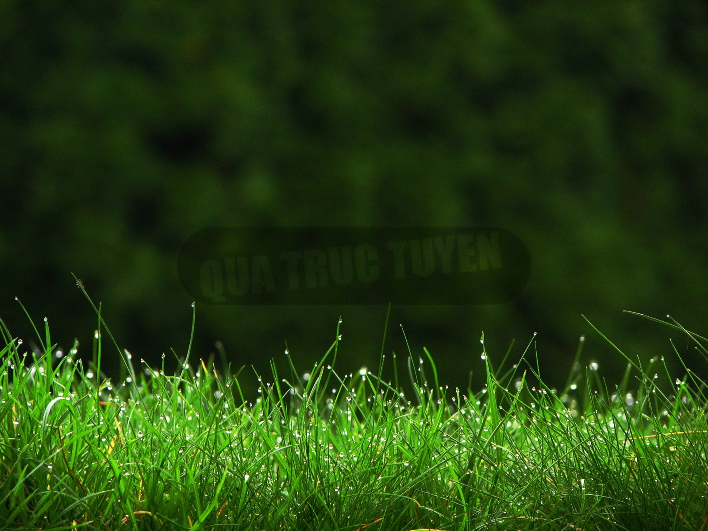
Cây cỏ

Slide 33
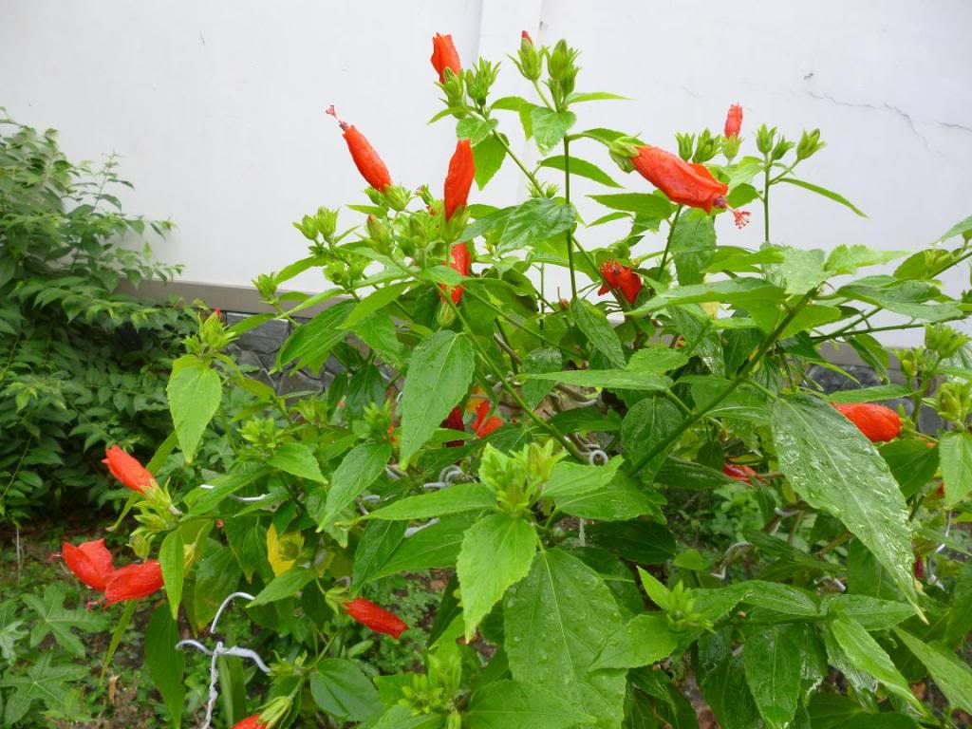
Dâm bụt

Slide 34
Cây rau muống

Slide 35
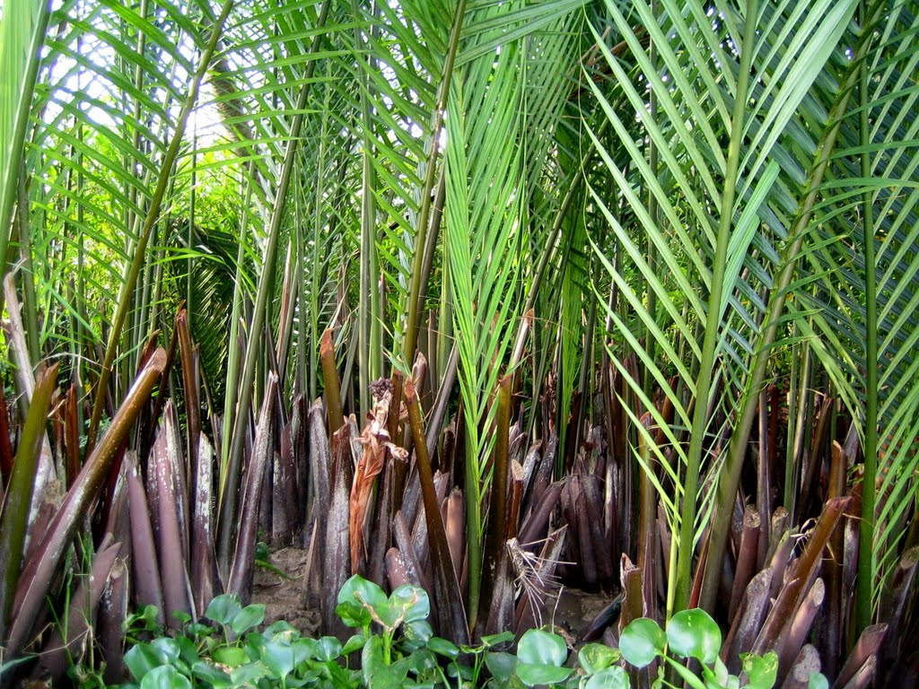
Dừa nước

Slide 36
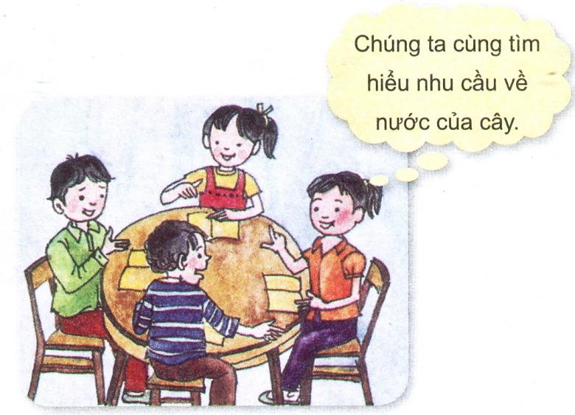

Slide 37
Các loại cây khác nhau có nhu cầu về nước khác nhau. Có cây ưa ẩm, có cây chịu được khô hạn.

Slide 38
Nhu cầu về nước của mỗi loài cây ở từng giai đoạn phát triển

Slide 39

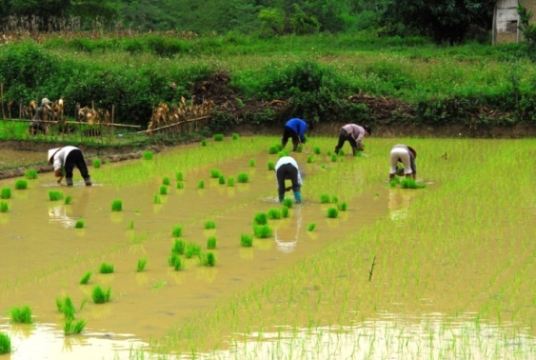
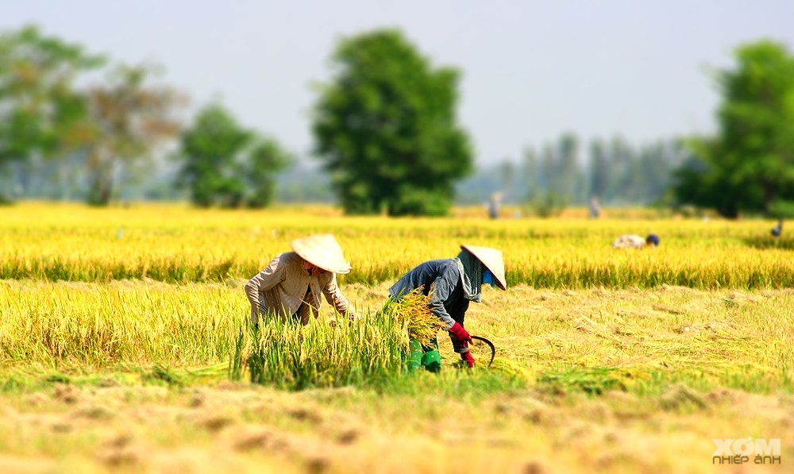
Mô tả những gì em thấy trong hình vẽ
Hình 1
Hình 2

Slide 40

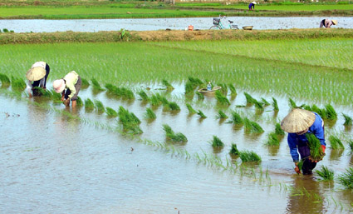
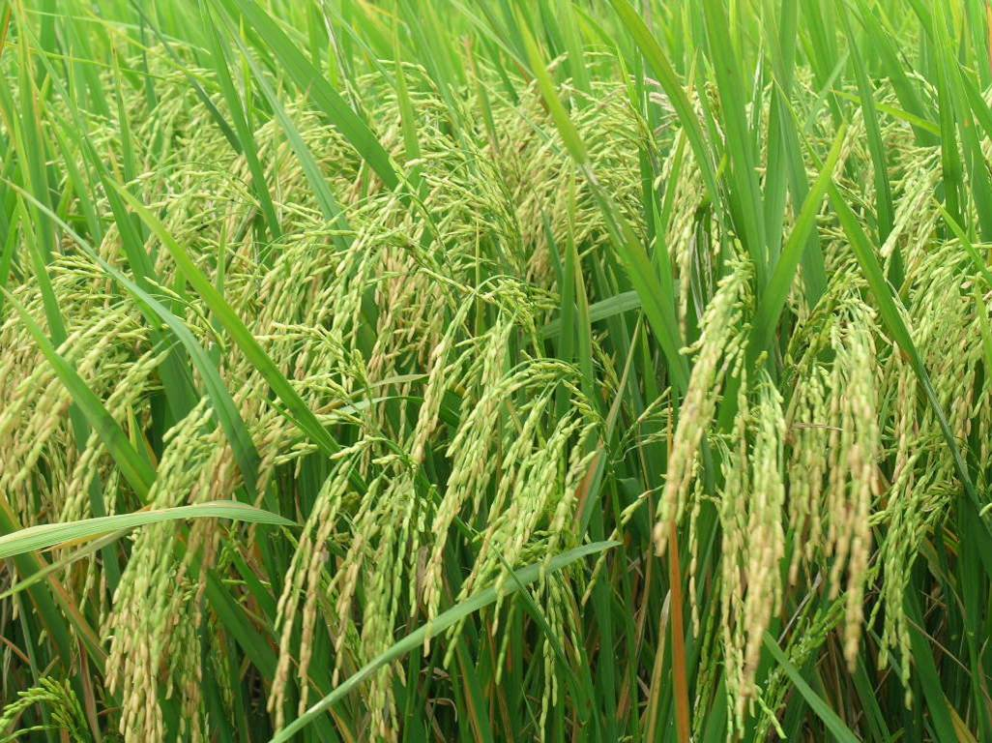
Vào lúc nào cây lúa cần nhiều nước ?
Lúc mới cấy
Lúc uốn câu vào hạt
Lúc gặt

Slide 41
Lúa cần nhiều nước từ lúc mới cấy đến lúc uốn câu vào hạt
Lúc mới cấy
Lúc uốn câu vào hạt

Slide 42
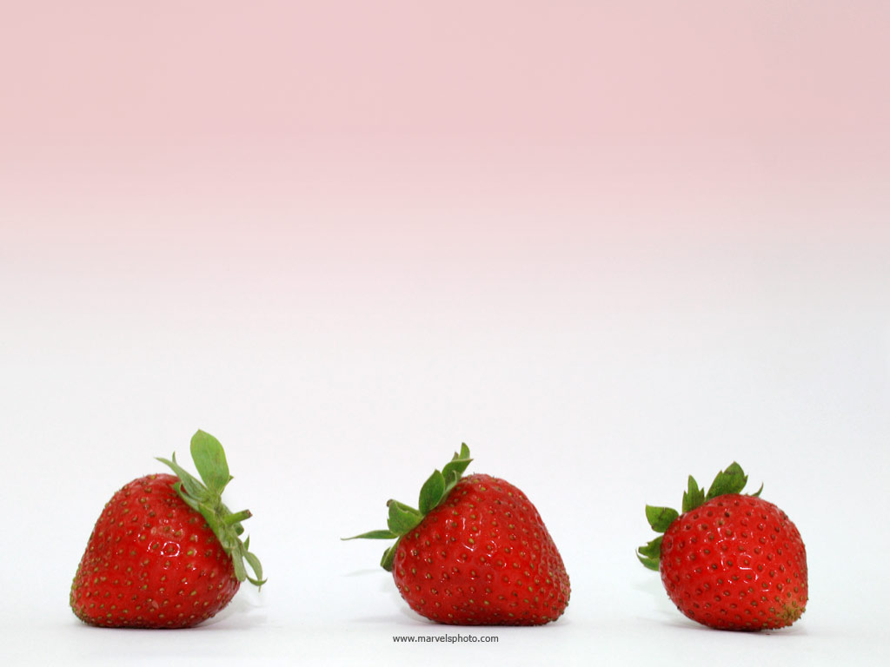
Vì giai đoạn mới cấy lúa cần nhiều nước để sống và phát triển, giai đoạn uốn câu vào hạt lúa cần nhiều nước để tạo hạt.
Tại sao giai đoạn mới cấy và uốn câu vào hạt thì cây lúa cần nhiều nước ?

Slide 43
Em hãy cho biết những cây nào ở những giao đoạn phát triển khác nhau sẽ cần lượng nước khác nhau

Slide 44
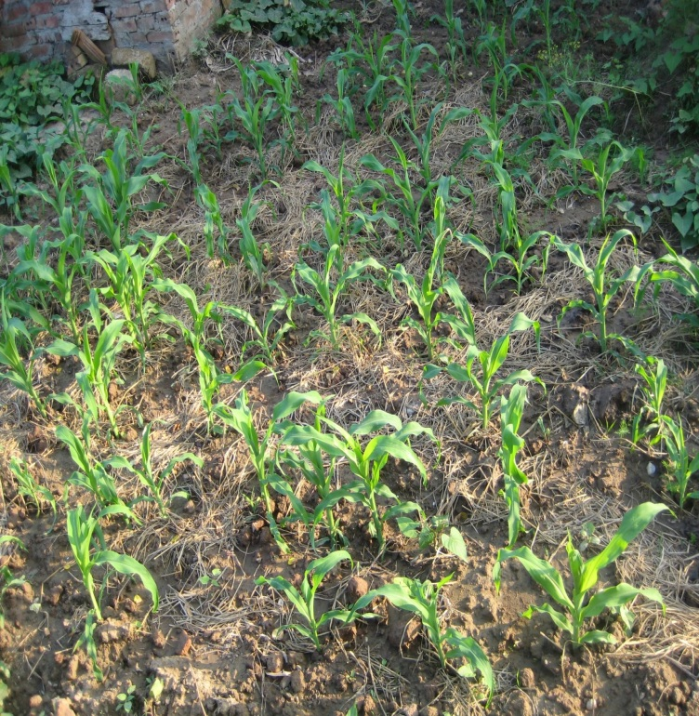
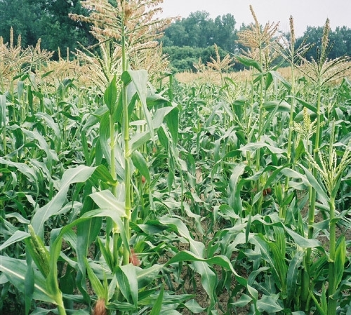
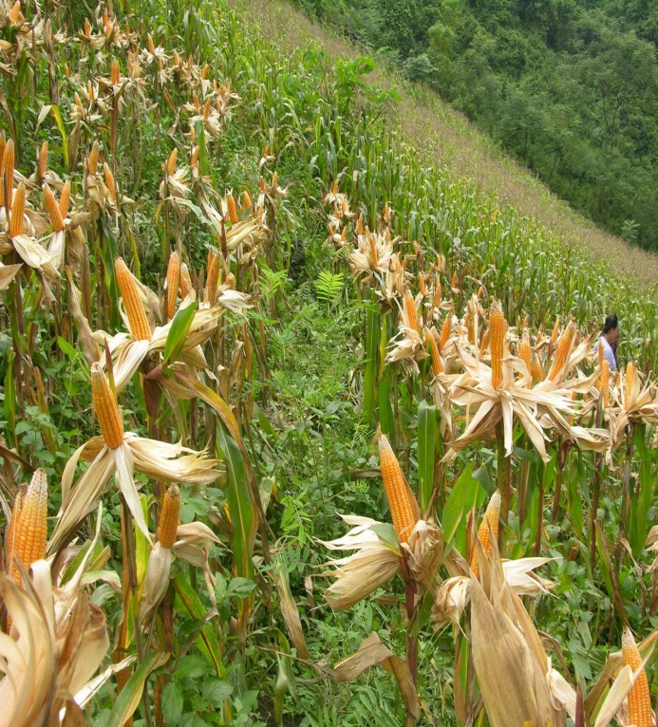
Cây ngô nảy mầm đến lúc ra hoa cần nhiều nước, lúc bắt đầu vào hạt không cần nước

Slide 45

Khi thời tiết thay đổi, nhất là khi trời nắng, nhiệt độ ngoài trời tăng cao cũng cần phải tưới nhiều nước cho cây.
Khi thời tiết thay đổi thì nhu cầu về nước của cây thay đổi như thế nào ?

Slide 46

Em có nhận xét gì về nhu cầu nước trong những giai đoạn phát triển của cây ?

Slide 47

- Cùng một loại cây, trong những giai đoạn phát triển khác nhau cần những lượng nước khác nhau.

